Slide 1
INSTITUTO NACIONAL DE EDUCACION DIVERSIFICADA INED
SANTA CRUZ NARANJO SANTA ROSA
GRADO:4TO MECANICA
SECCION:B
CICLO ESCOLAR:2025

Slide 2
PARTES INTERNAS Y EXTERNAS DE UNA COMPUTADORA

Slide 3
PARTES INTERNAS
procesador (CPU), la tarjeta madre, la memoria RAM, el disco de almacenamiento fuente de alimentación.

Slide 4
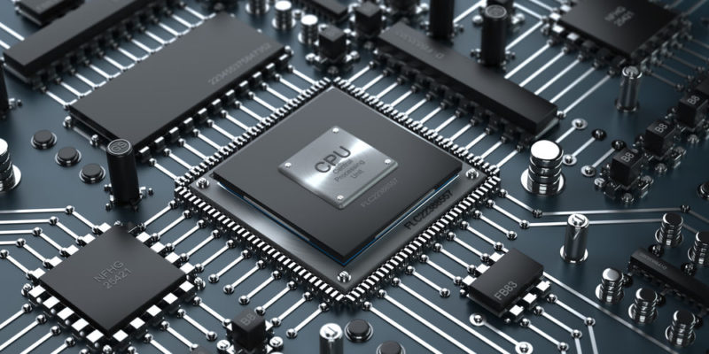
CPU
as partes internas principales de una computadora incluyen el procesador (CPU), la tarjeta madre, la memoria RAM, el disco de almacenamiento (como un disco duro o SSD) y la fuente de alimentación. El procesador es el "cerebro" que ejecuta cálculos, la tarjeta madre conecta todos los componentes, la RAM almacena datos temporalmente, el almacenamiento guarda información permanentemente y la fuente de poder suministra la energía necesaria.

Slide 5
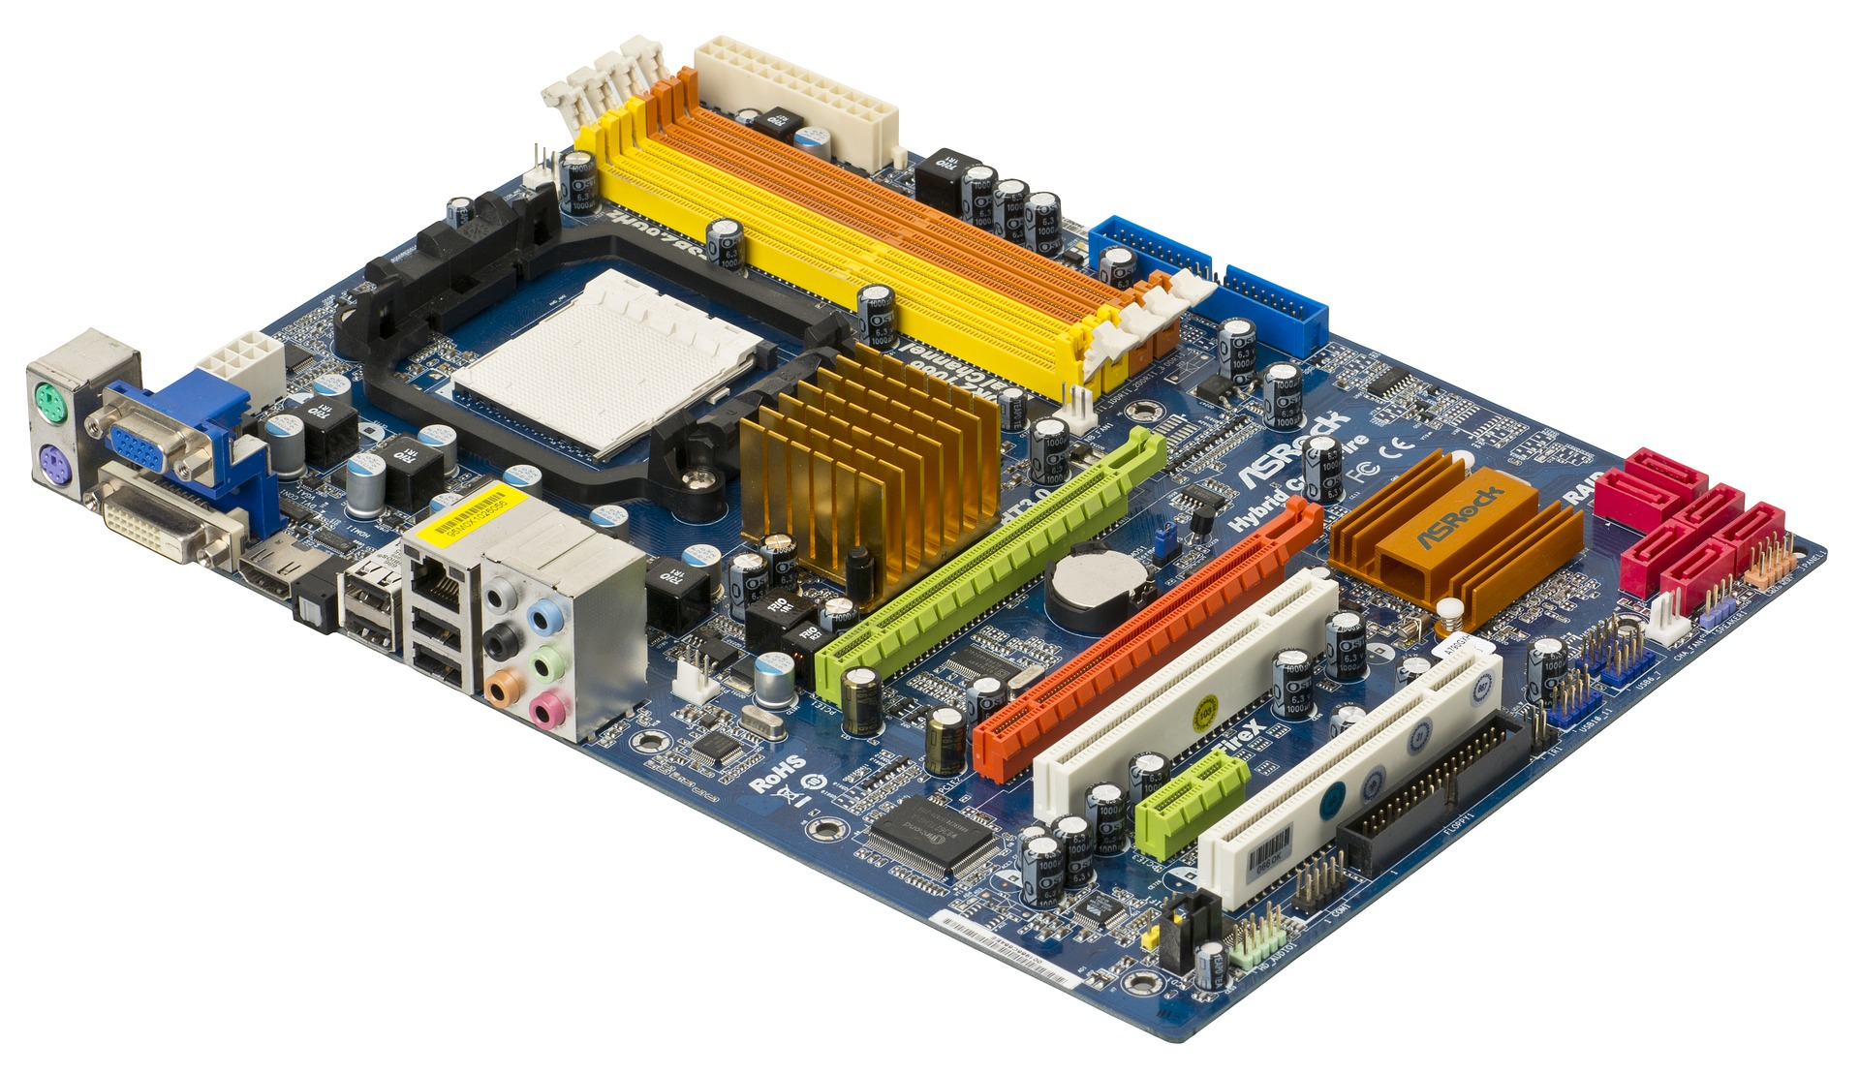
TERGETA MADRE
placa de circuito impreso que sirve como el principal componente de una computadora, conectando y permitiendo la comunicación entre todos los demás componentes, como el procesador (CPU), la memoria RAM,

Slide 6
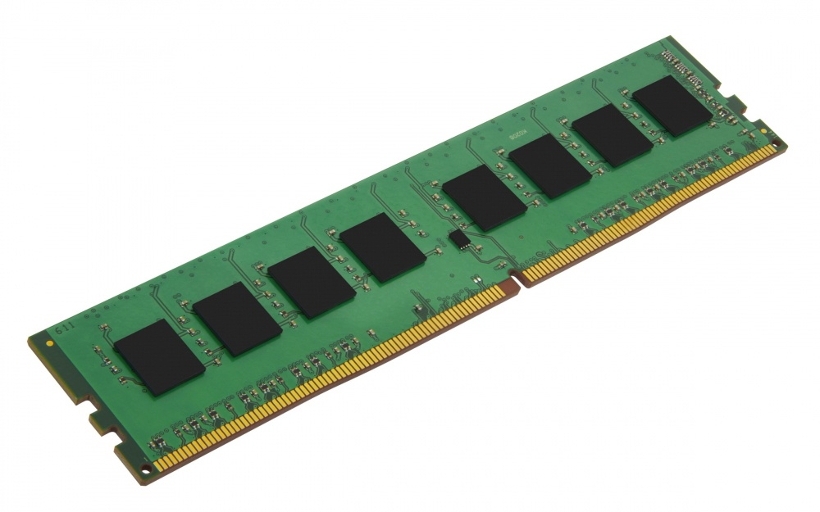
MEMORIA RAM
memoria de acceso aleatorio (Random Access Memory), un componente de almacenamiento temporal que guarda los datos que los programas en uso necesitan para funcionar rápidamente

Slide 7
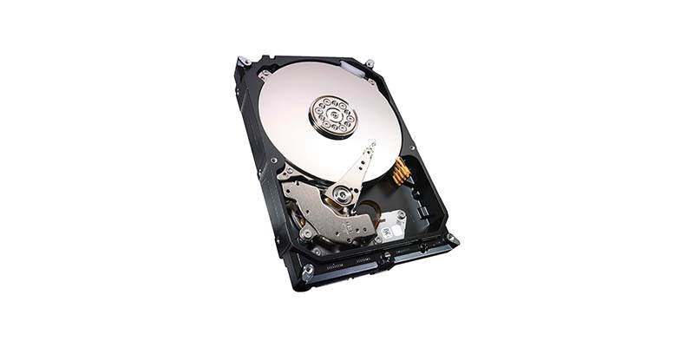
DISCO DE ALMACENAMIENTO
dispositivo de hardware que sirve para guardar y recuperar datos digitales de manera permanente en una computadora u otros dispositivos electrónicos.

Slide 8
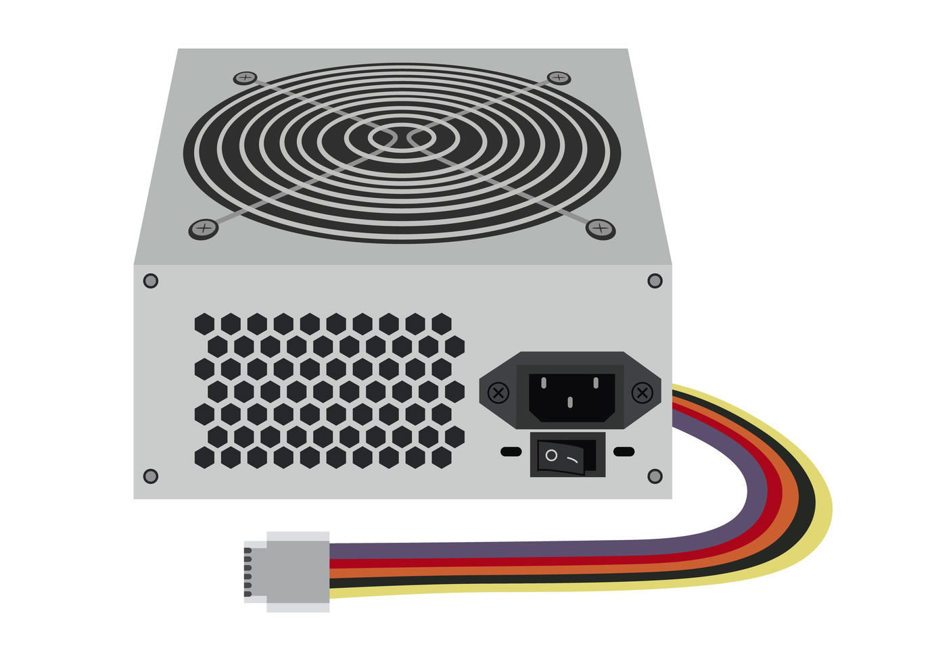
FUENTE DE ALIMENTACION
Una fuente de alimentación es un dispositivo que transforma la corriente eléctrica de la red, que es alterna (\(CA\)), en una corriente continua (\(CC\)) que la mayoría de los aparatos electrónicos necesitan para funcionar. Su función principal es convertir y regular la energía para suministrar voltajes y c

Slide 9
PARTES EXTERNAS DE UNA COMPUTADORA
monitor, el teclado, el mouse, las bocinas, la impresora, el escáner, la cámara web y el micrófono,

Slide 10
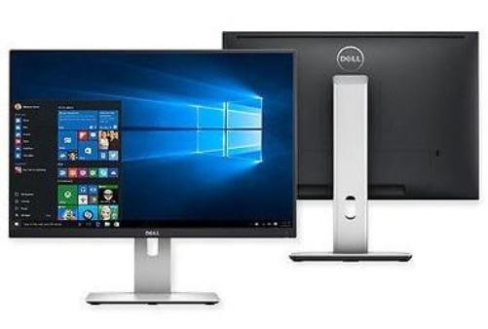
MONITOR
dispositivo de salida de una computadora que permite visualizar la información en forma de imágenes y texto. Actúa como una interfaz visual entre el usuario y el ordenador, mostrando lo que está siendo procesado, como páginas web, documentos o videos. Por lo tanto, es fundamental para la interacción con la computadora, convirtiendo los datos di

Slide 11
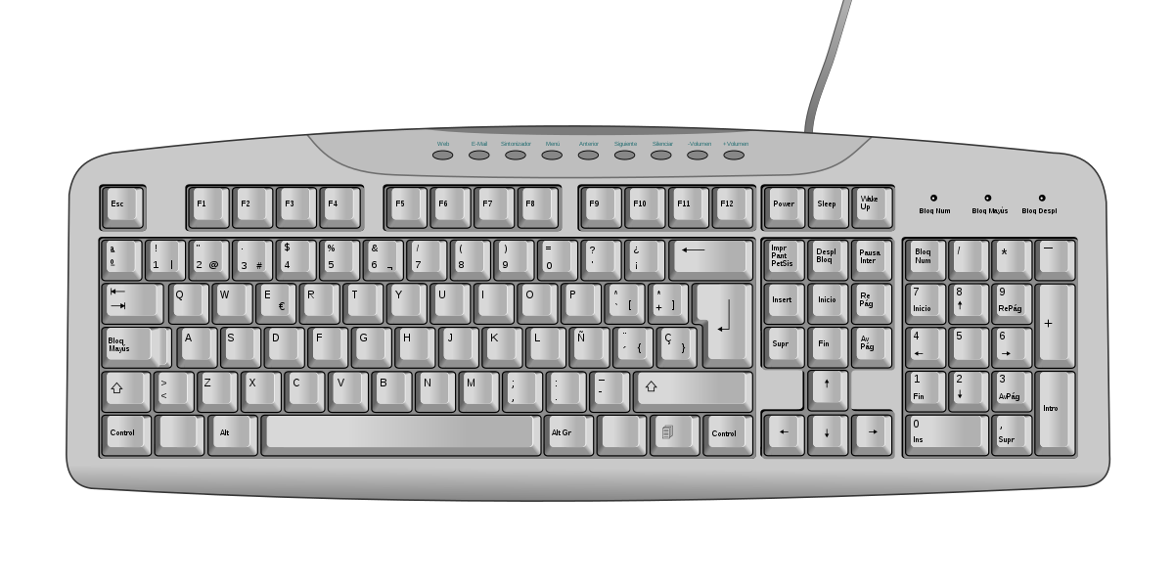
TECLADO
Un teclado de computadora es un dispositivo de entrada que permite introducir letras, números, símbolos y comandos en una computadora mediante un conjunto de teclas. Es una de las herramientas principales para interactuar con el equipo, junto con el ratón, y se conecta a la computadora mediante cable o de forma inalámbrica.

Slide 12
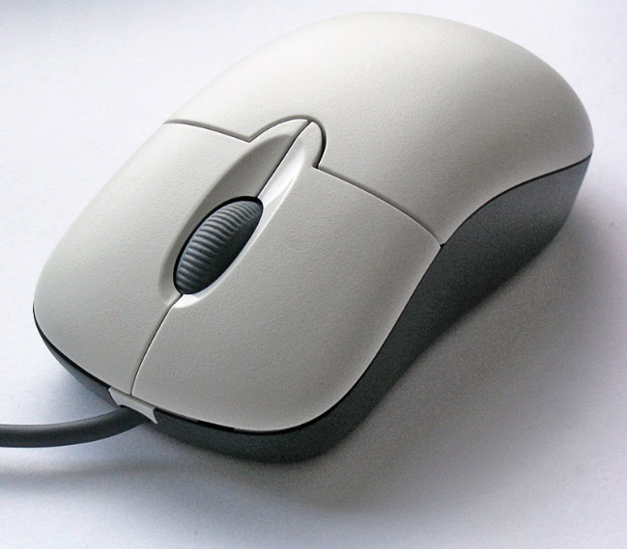
MAUSE
dispositivo de entrada de computadora que permite controlar el puntero en la pantalla para interactuar con el entorno gráfico. Se utiliza para apuntar, hacer clic, arrastrar y desplazarse por los elementos de la pantalla mediante sensores ópticos o láser para detectar el movimiento.
Funciones principales

Slide 13
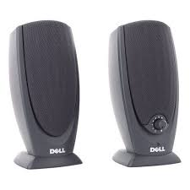
BOCINAS
dispositivos que producen el sonido que sale de la computadora. Pueden ser internas y estar integradas en el equipo, o externas y conectars

Slide 14
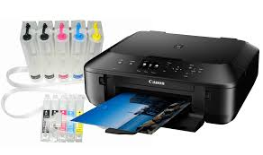
IMPRESORA
un
dispositivo periférico de computadora que crea copias físicas de documentos o imágenes digitales. Transfiere texto y gráficos de un format

Slide 15
GRACIAS POR HABER VISTO

